Slide 1

ИНОВАТИВНИ ПОДХОДИ И РЕШЕНИЯ ЗА РАЗВИТИЕ НА ПРЕДПРИЕМАЧЕСТВОТО В ТРАНСГРАНИЧНИЯ РЕГИОН
Фокус –Традиционни храни
Златоград
20 септември 2023

Slide 2
Комплексен Bu4Inno подход за предприемачески знания и умения
Знания и умения
Мотивация
Практически модули
Дигитален маркетинг - уършоп
Иновативен лагер
Менторство
Работно посещение

Slide 3
Комплексен подход за предприемачески знания и умения
Взаимосвързани и надграждащи се компоненти
Активно включване в процеса на всички заинтересовани:
Участници
Образователна система: Университет и гимназии, обучители и ментори
Наука и изследвания
Предприемачи

Slide 4
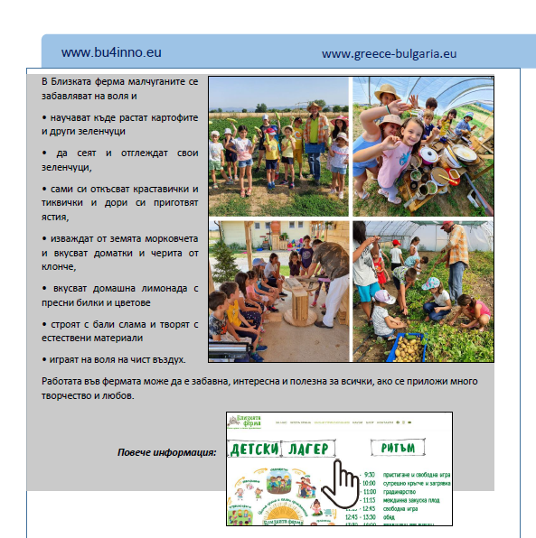
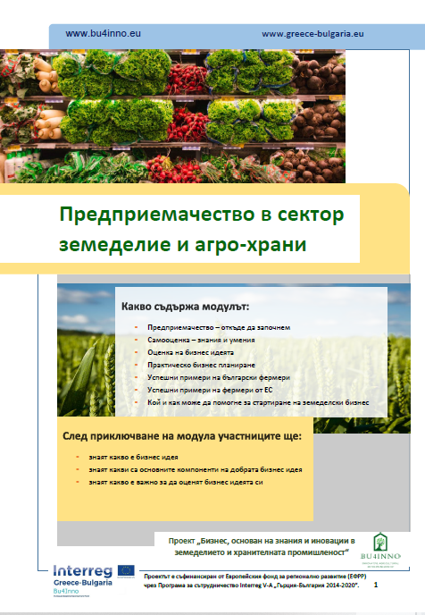
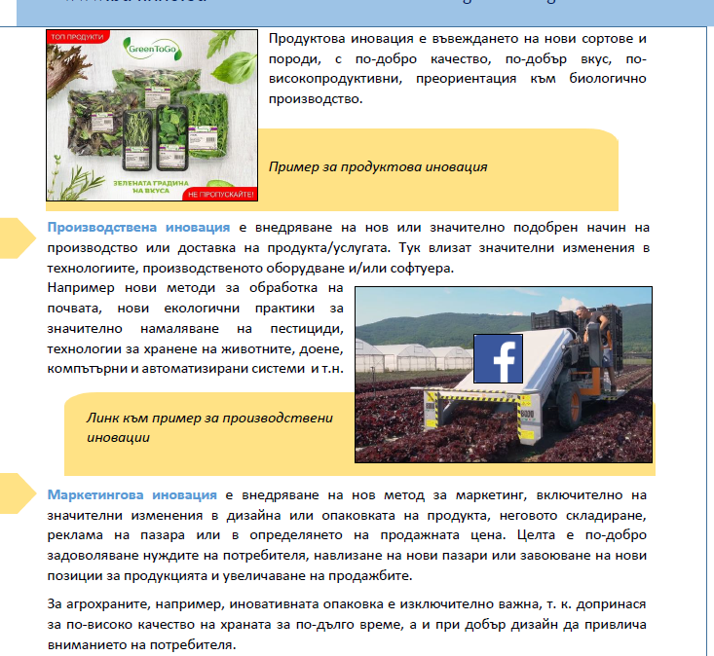
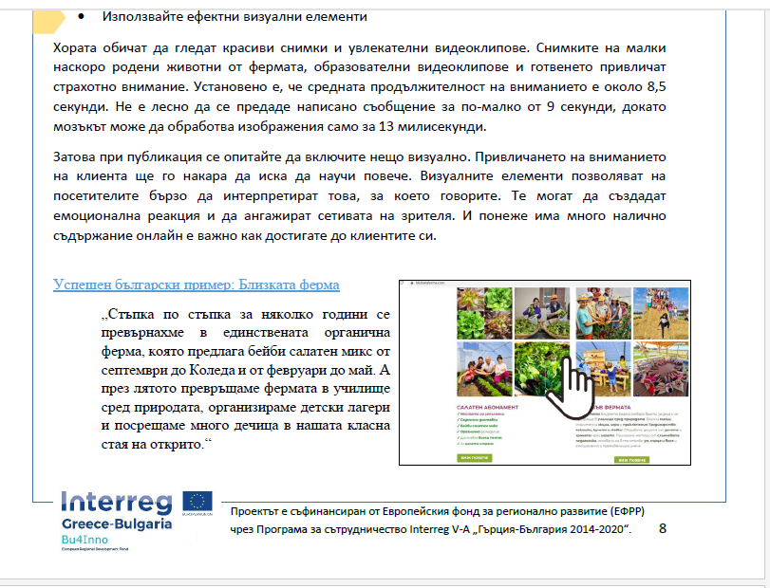
Обучителни модули

Slide 5
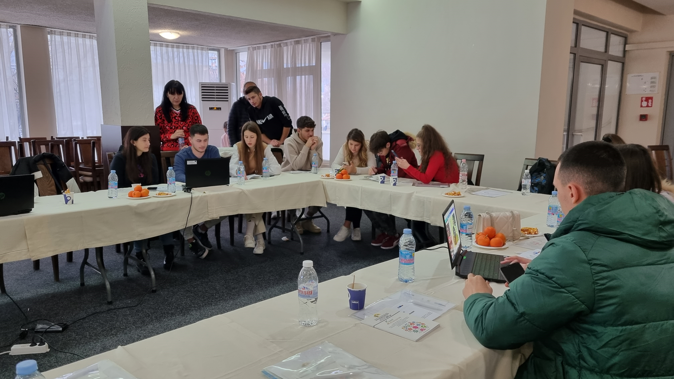
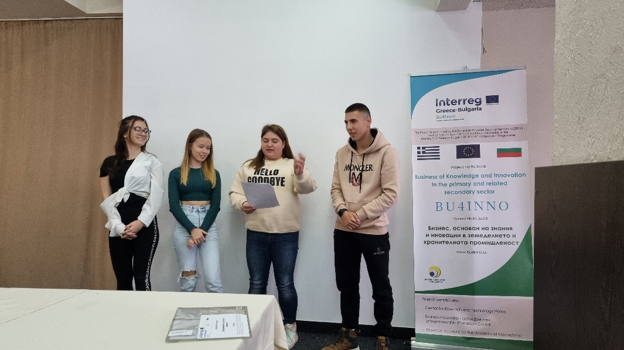
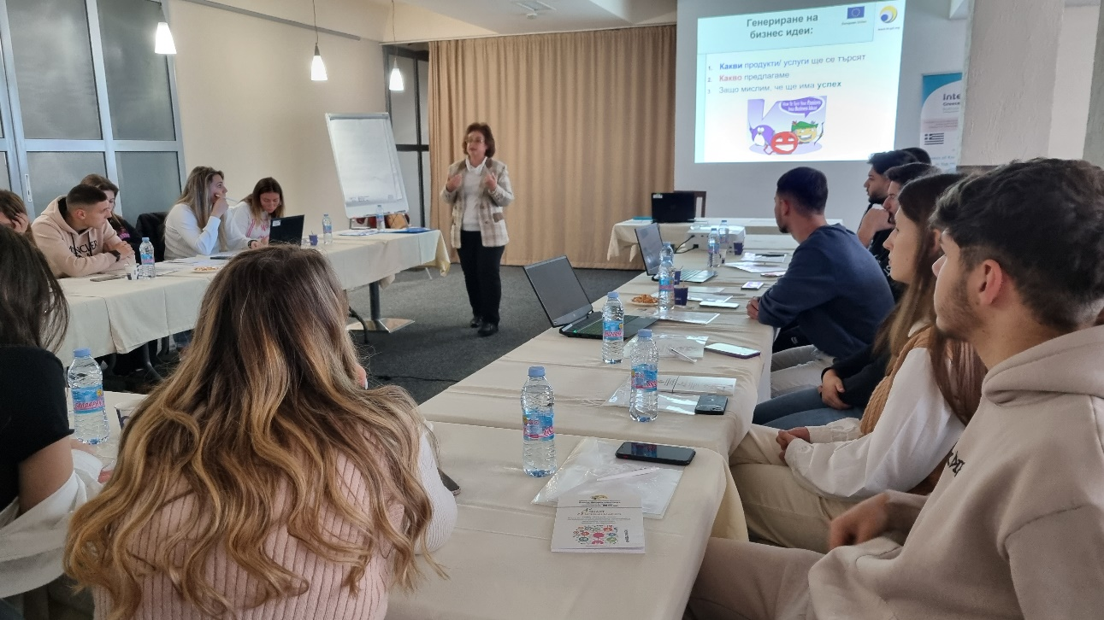
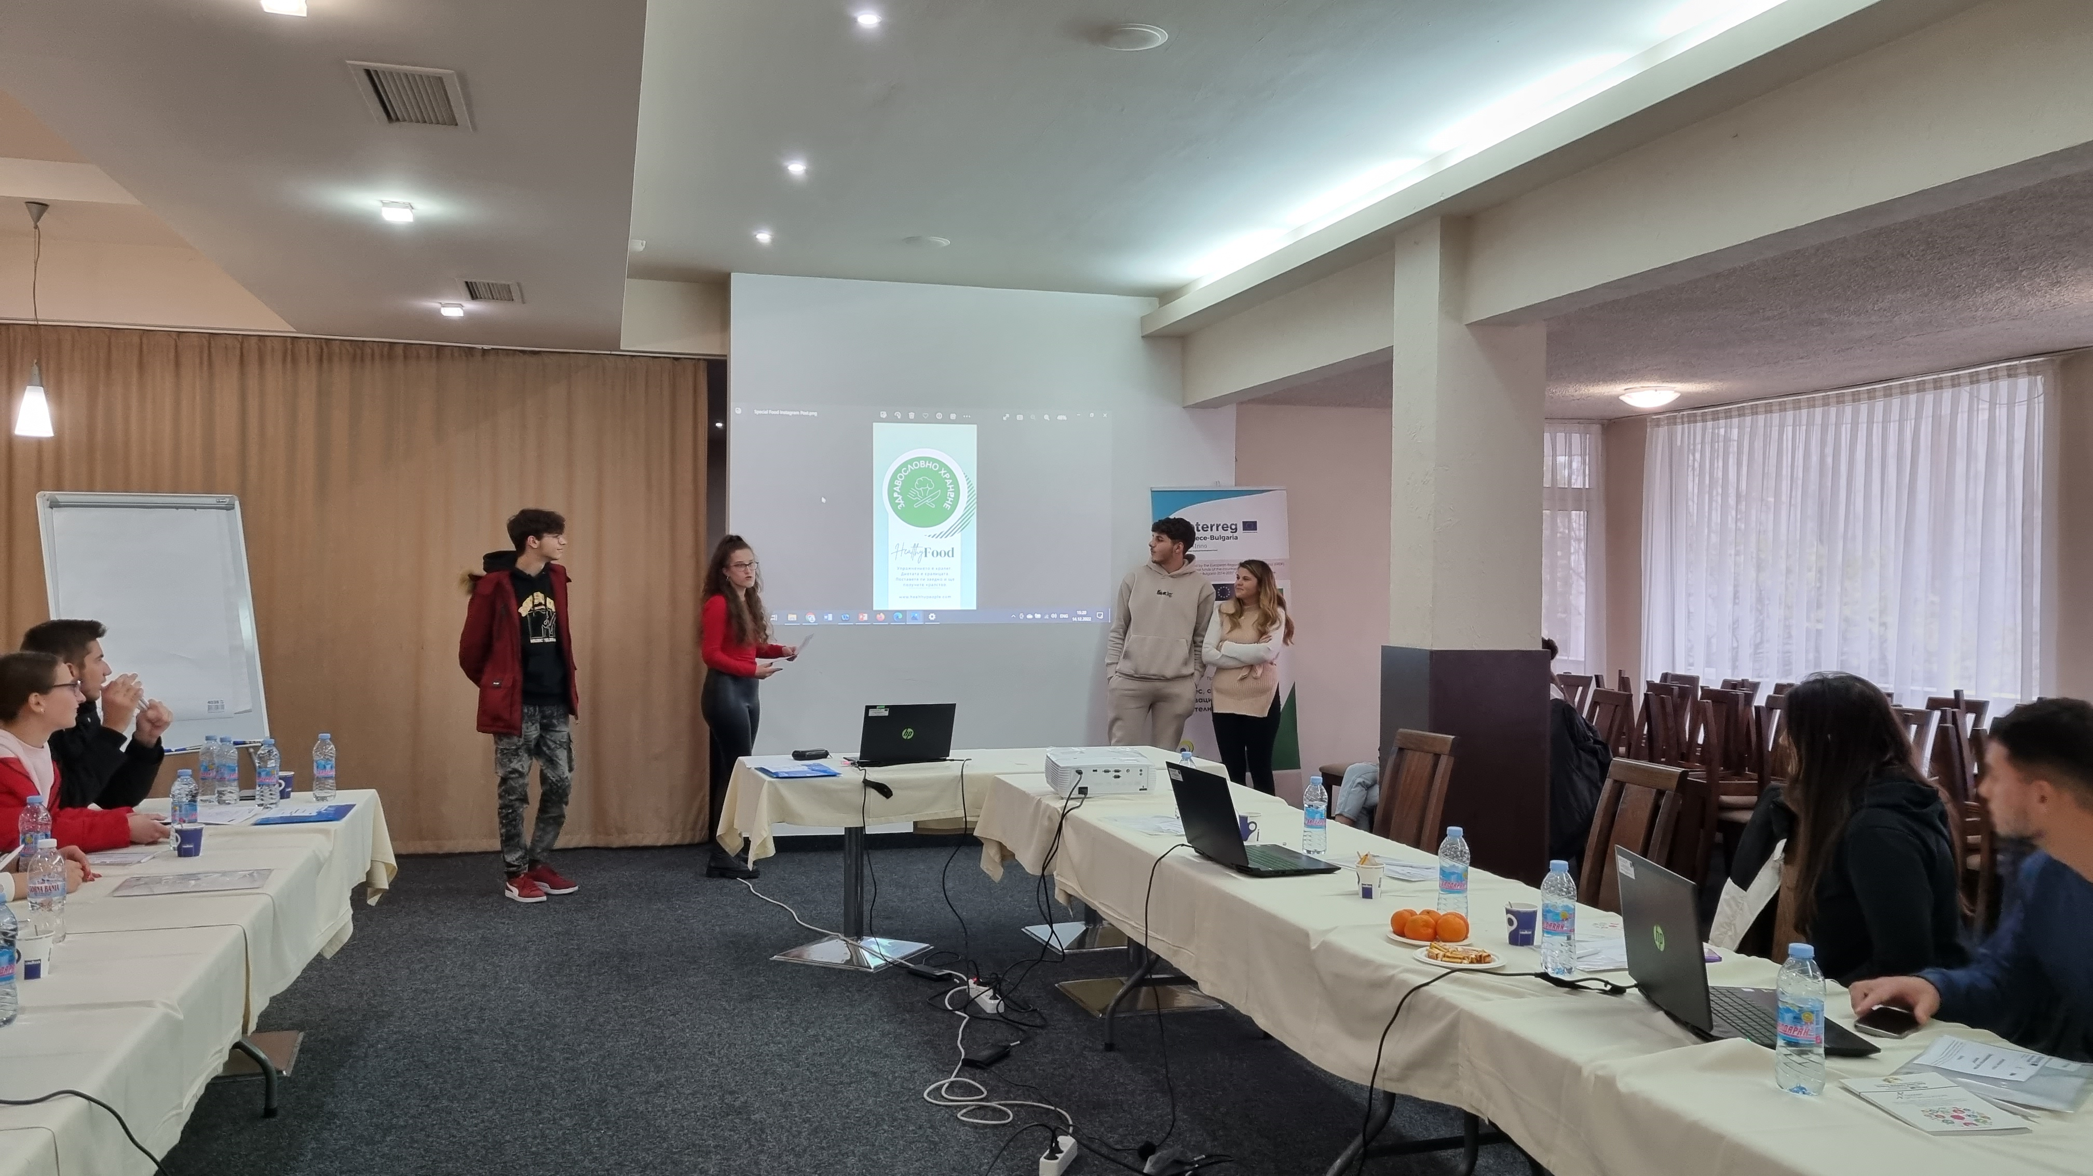
Уъркшоп Дигитален маркетинг

Slide 6
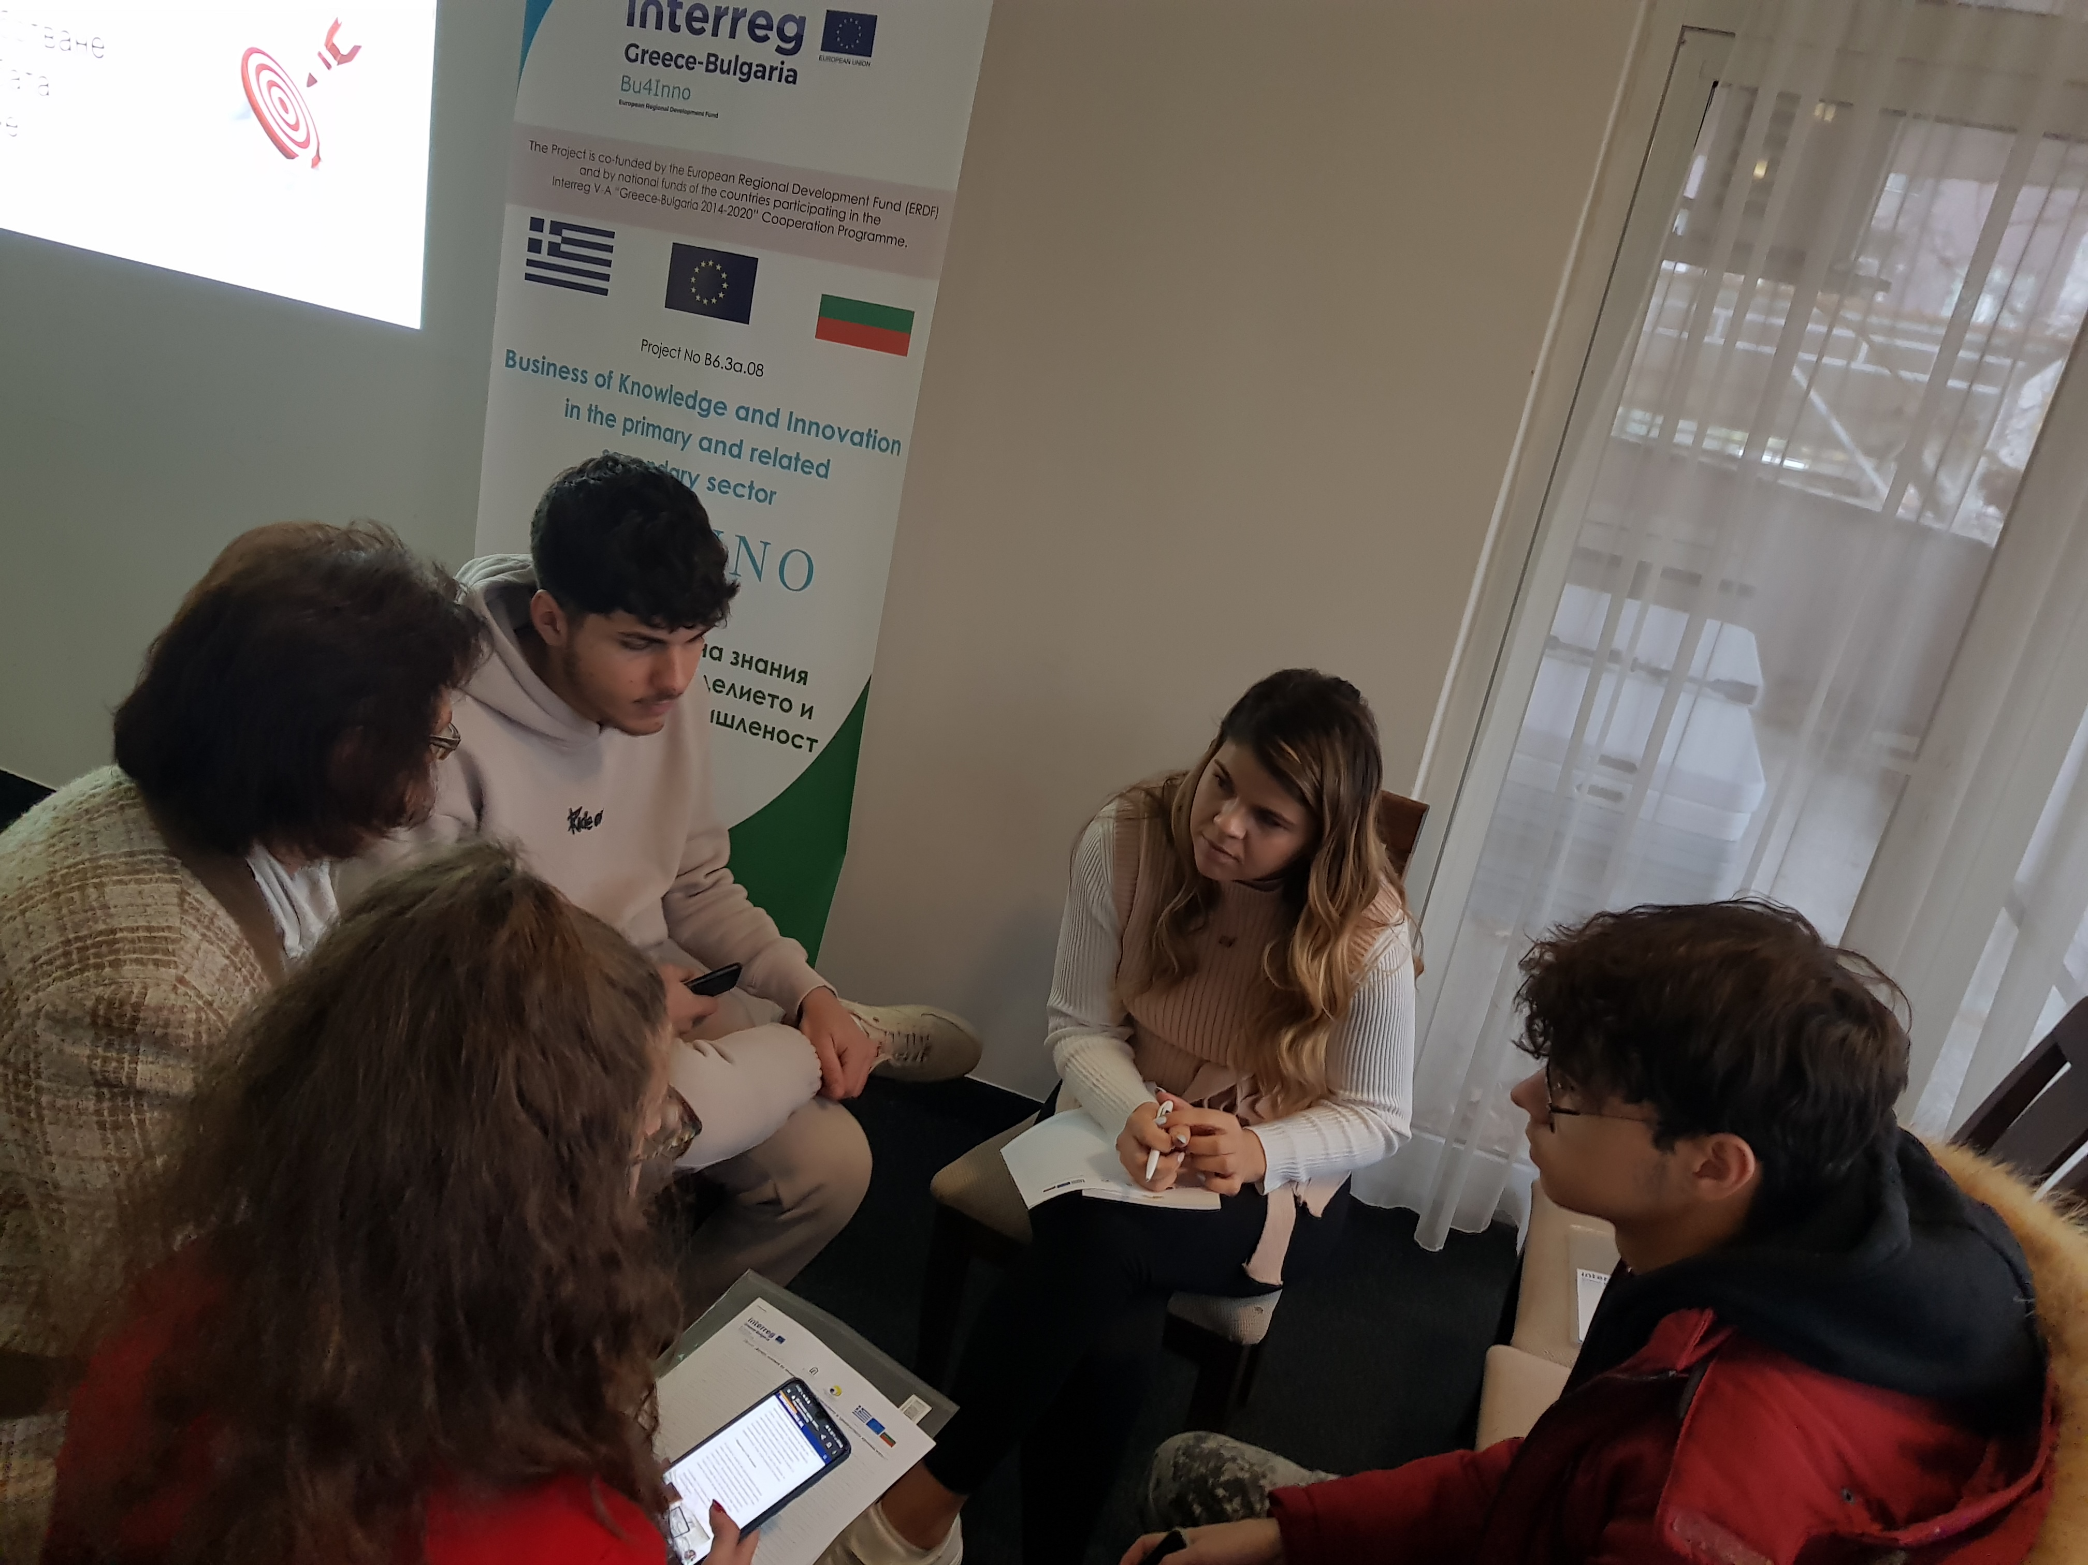
Уъркшоп Дигитален маркетинг
Генериране на предприемачески идеи
Оценка
Практични знания по дигитален маркетинг
Придобиване на умения чрез
работа в екипи по маркетиране
на бизнес идеята

Slide 7
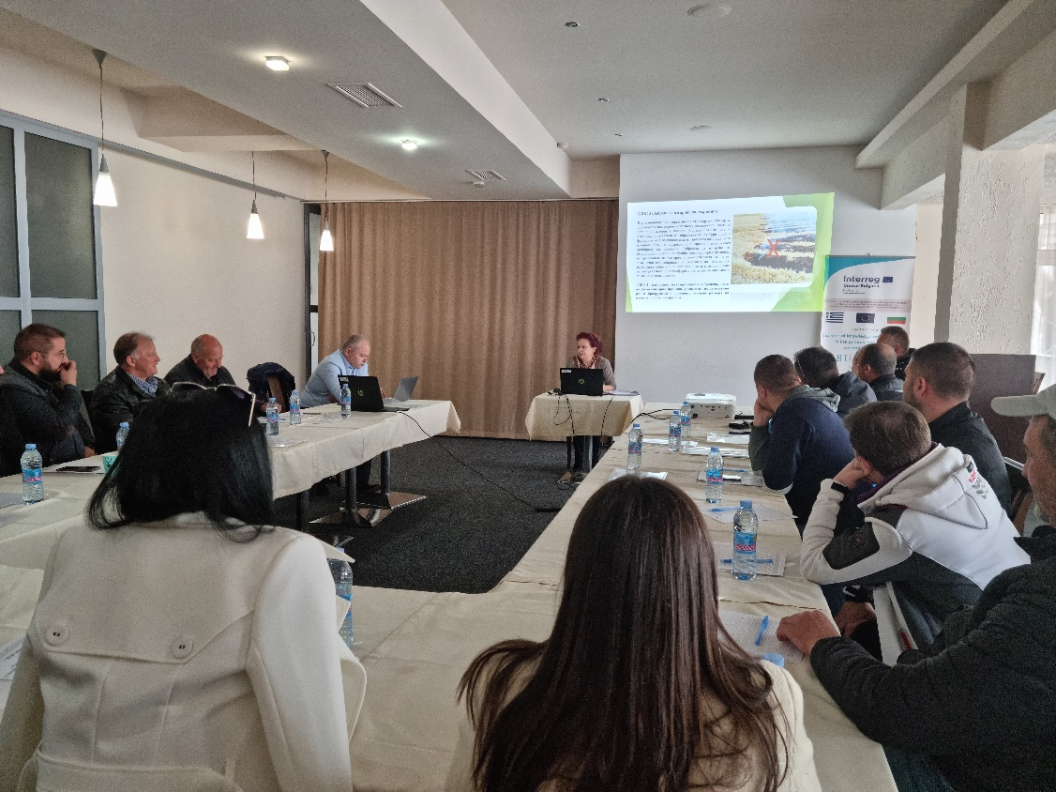
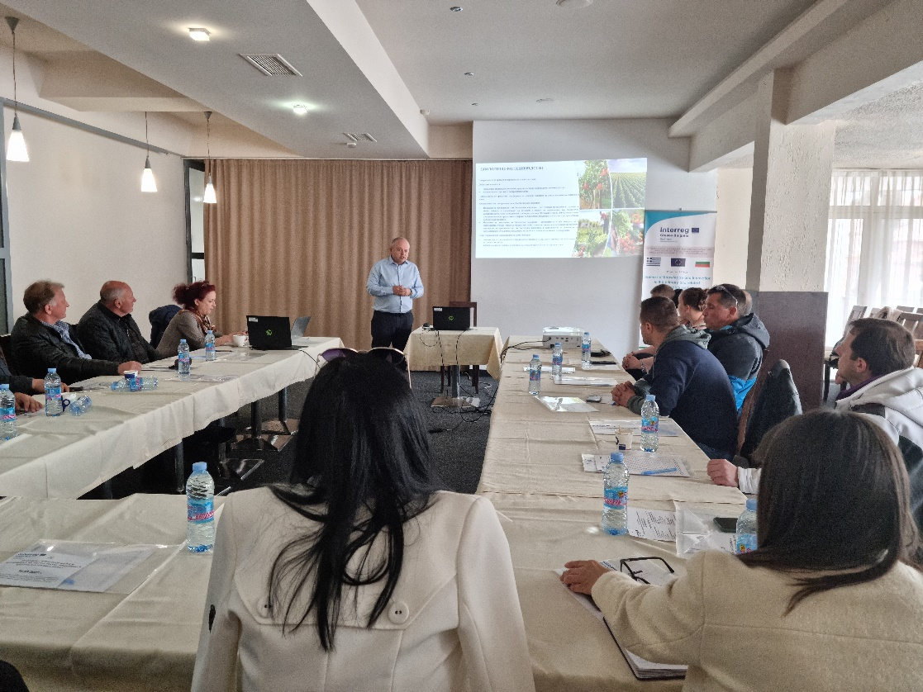
Семинар Иновации, Диферсификация и Устойчивост в земеделието и хранителната промишленост
МСП в сектора

Slide 8

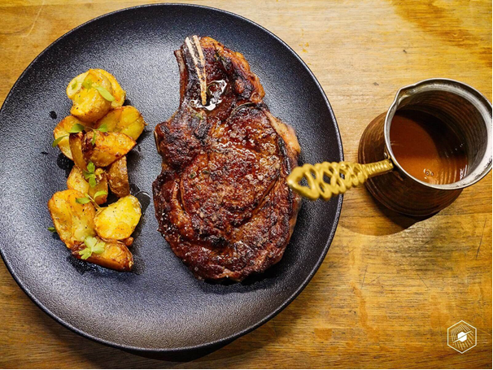
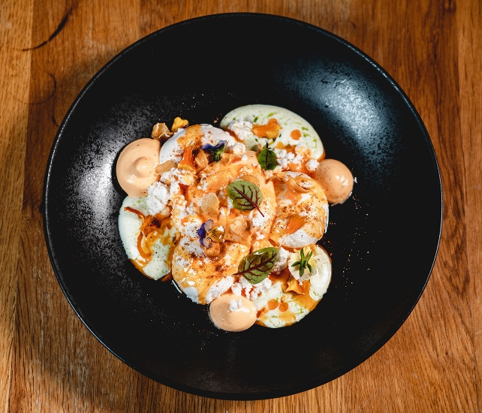
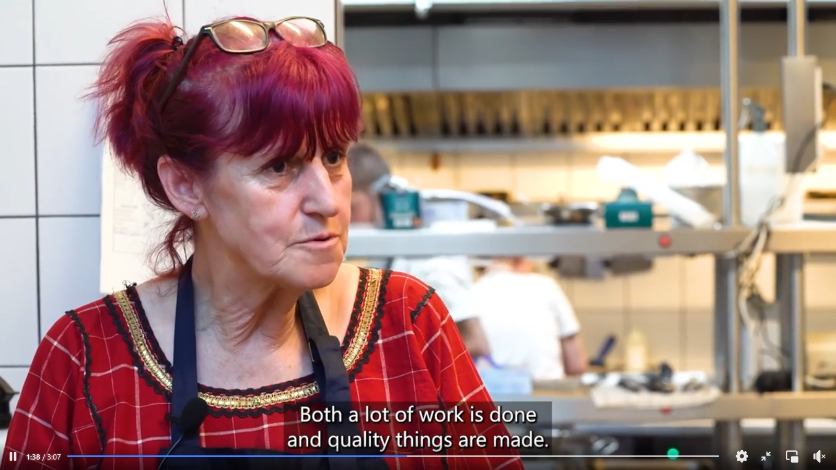
Успешна практика:
Съчетаване на традиционна и гурме
Иновативност и вкусът от
„доброто старо време“
Увеличаване на разпознаваемостта
Опитване на нещо ново и вълнуващо
https://www.facebook.com/cosmos.restaurant.sofia/videos/900479054730231
«Обявихме, че ще готви леля Дешка и получихме
15 резервации.
До края на деня напълнихме ресторант Космос»
https://www.facebook.com/cosmos.restaurant.sofia/reviews

Slide 9
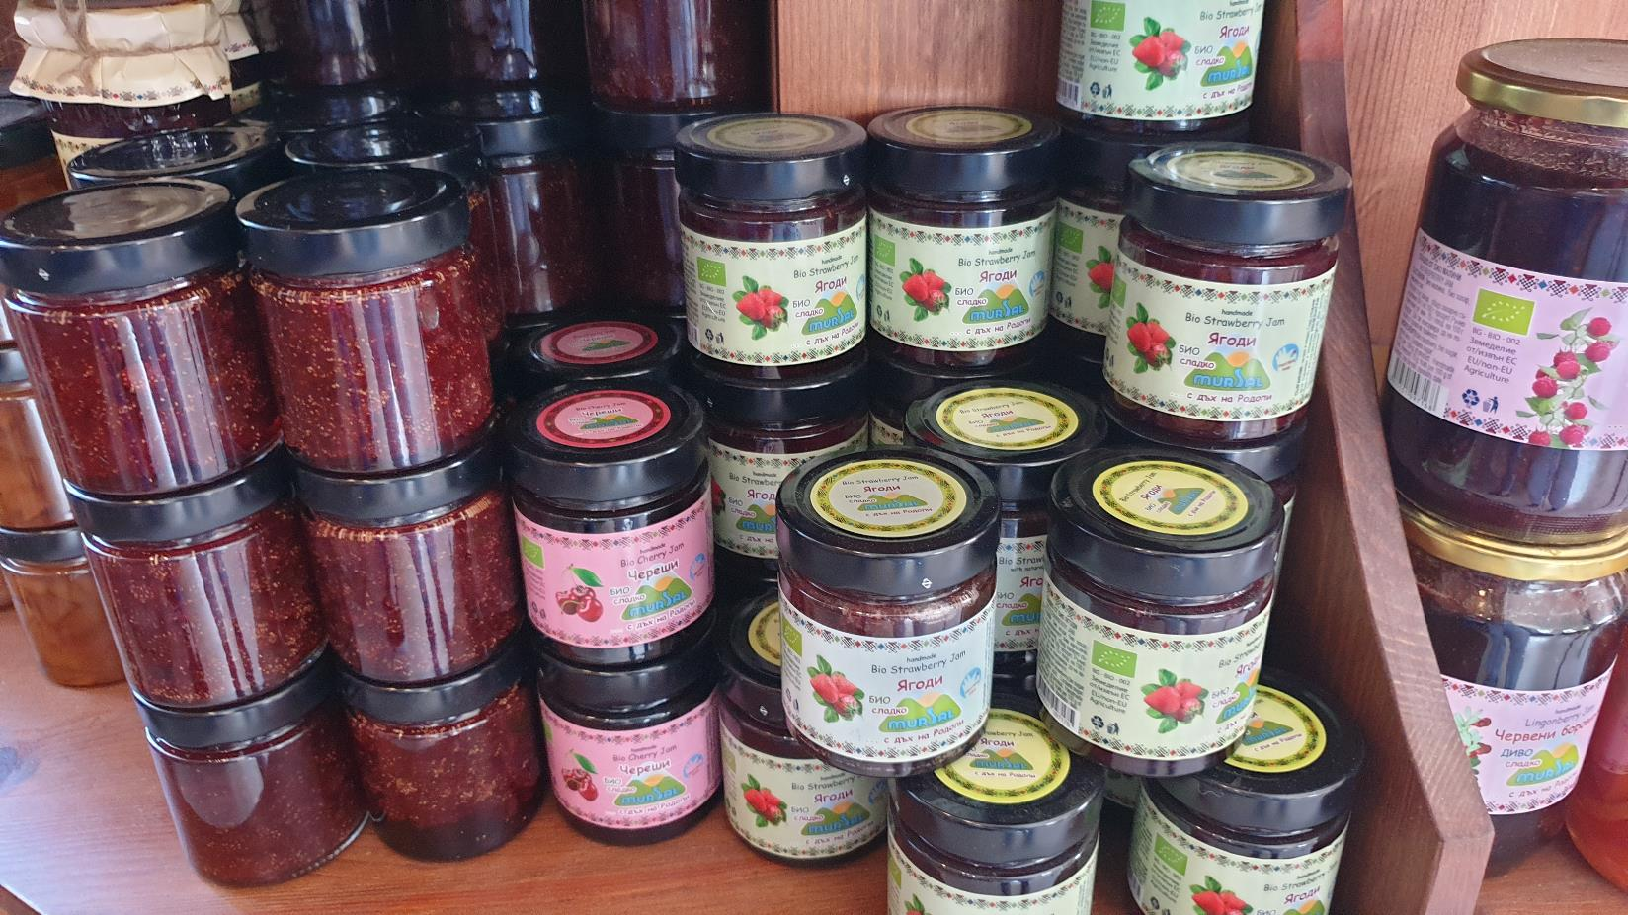
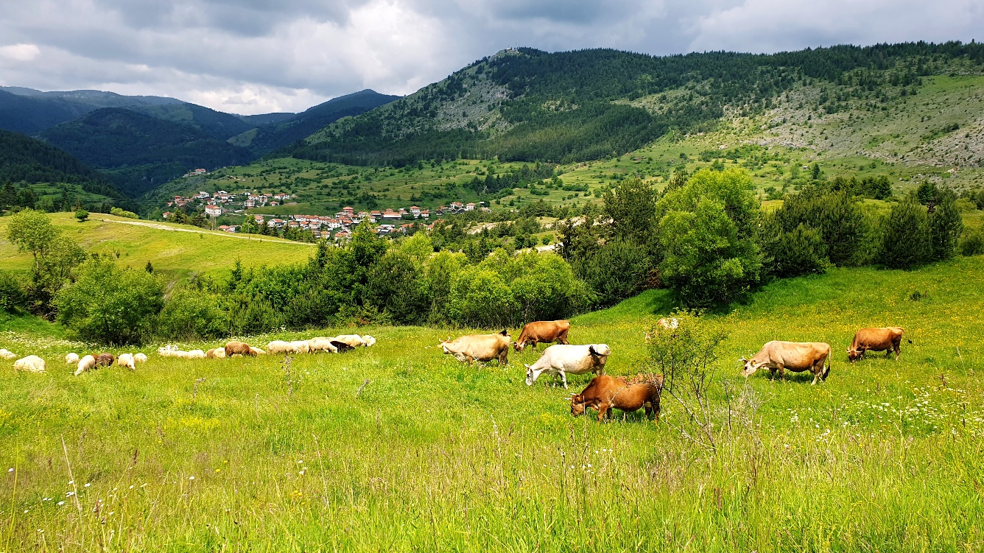
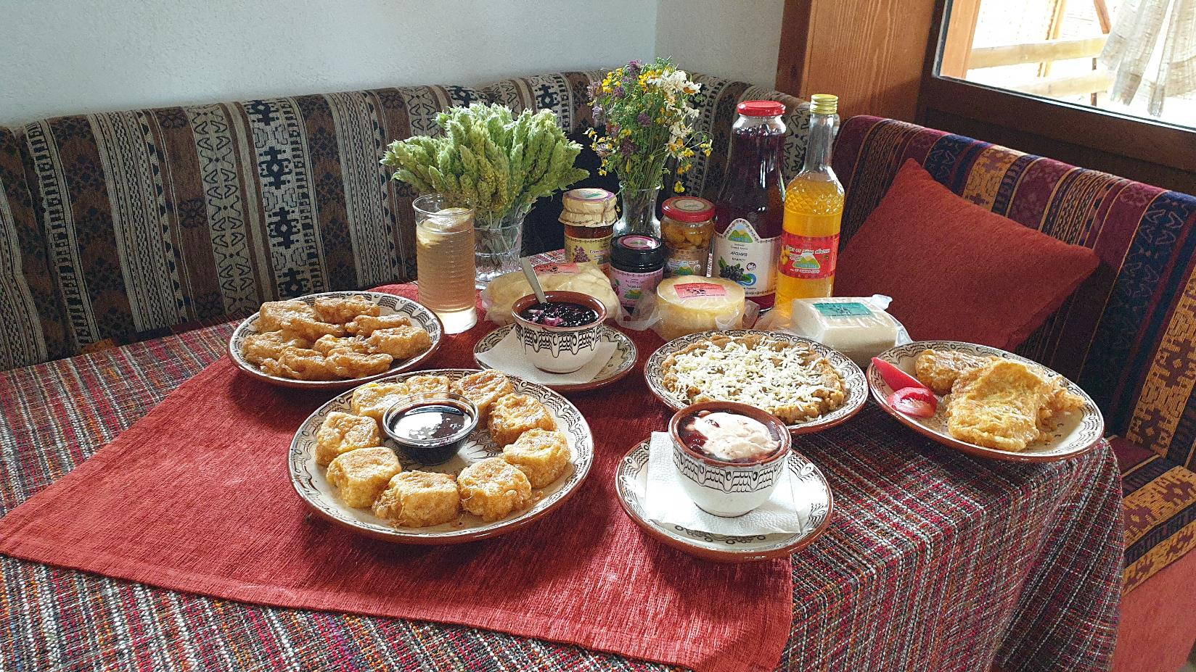
Пример сътрудничество хотел-традиционни храни- местни продукти
Ягодина

Slide 10
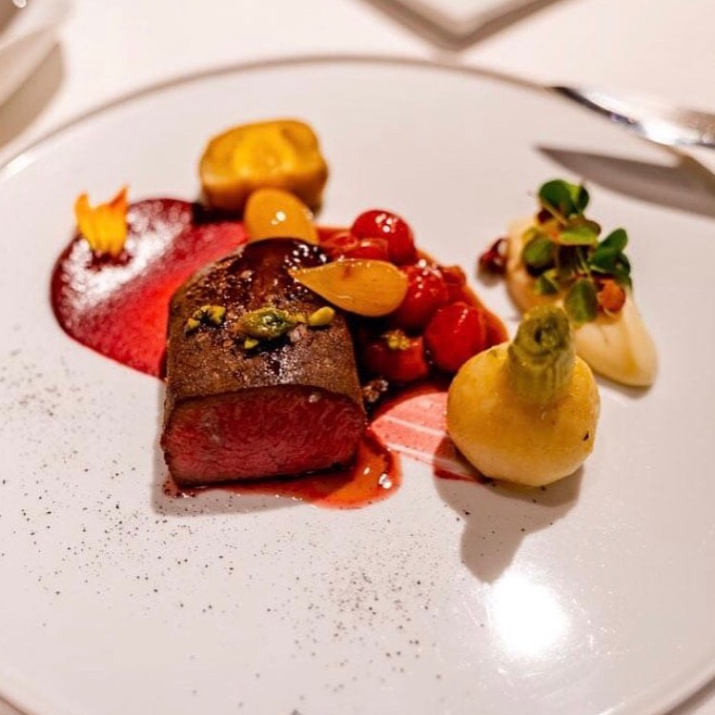
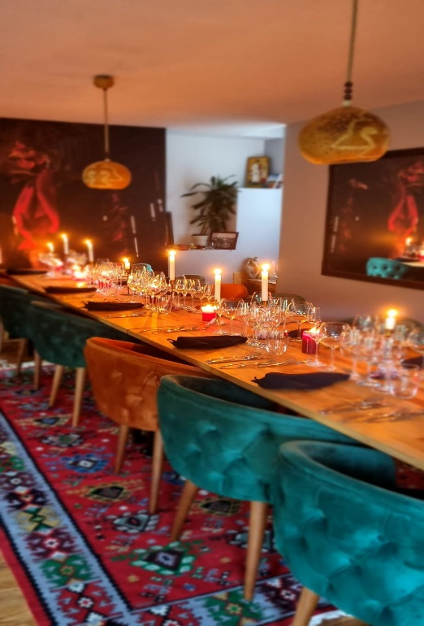
Невъзможното начинание?
Необикновен ресторант
ONÀ – ресторант от висок клас в най-западналия регион на България и на Европейския съюз,
в с. Стакевци, Видинско
https://www.facebook.com/restaurant.ona
Преди да отвори ресторанта:
“най-много ме впечатли домашната
храна…..Просто, всичко беше домашно и адски вкусно. Въобще не дочаках да сервират месото. Наядох се като дзвер с хляб, лютеница, лютика, сирене, кашкавал, яйца...»

Slide 11
Иновативен лагер - взаимодействие
Потенциални предприемачи
Ментори
Предприемачи

Slide 12
Формиране на предприемачески умения
Примери
Работа в екип
Разработване на бизнес идея
Нетуъркинг
Взаимодейстие
Умения
Нови знания
Кратки презентации
Ясни насоки
Презентиране
Менторство
Обратна връзка от предприемачи
Принос в общността
медии
Методика учене чрез правене
Умения чрез експериментиране

Slide 13
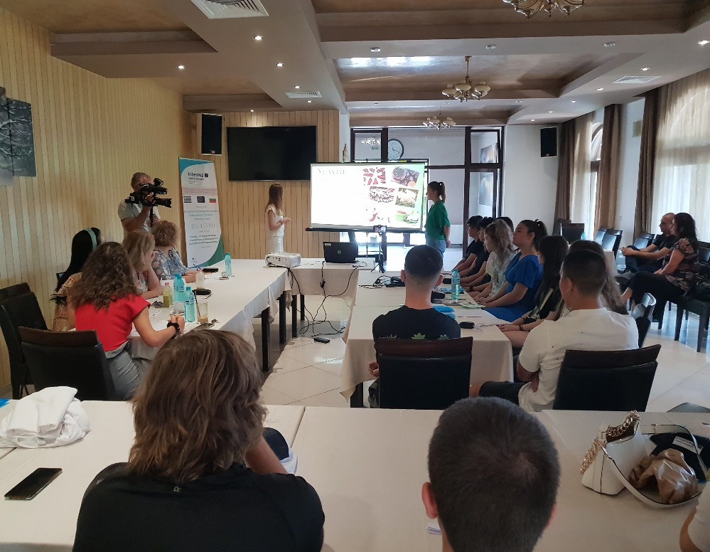
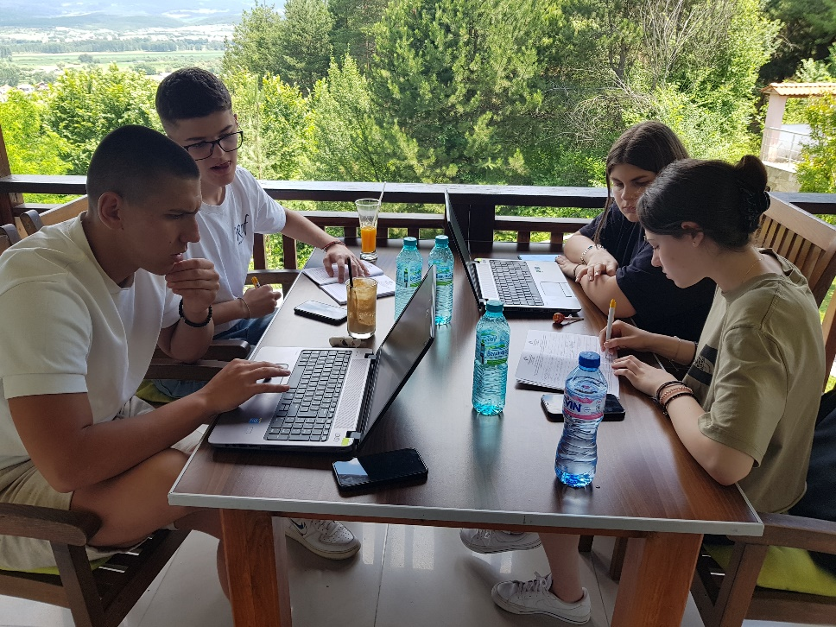
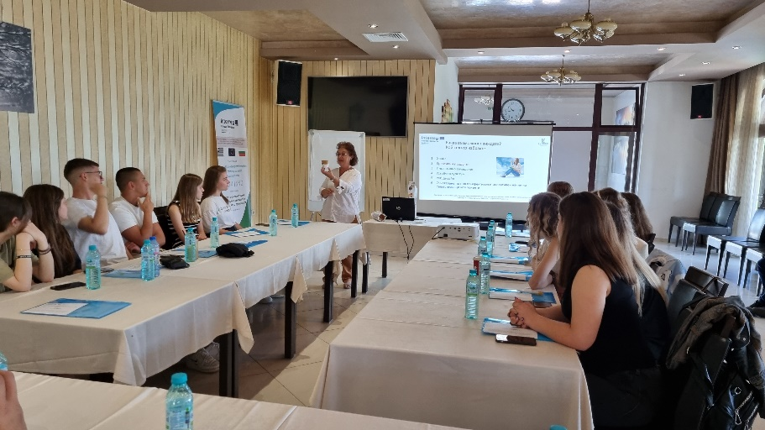
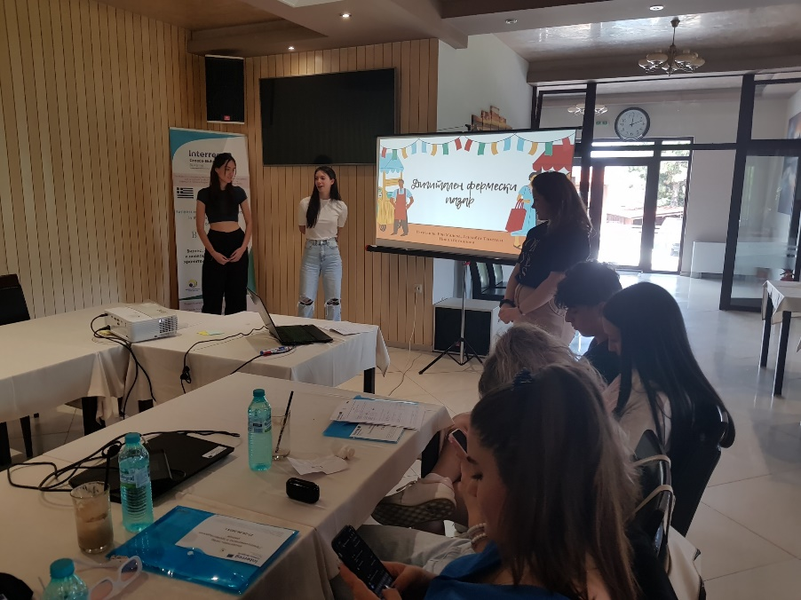
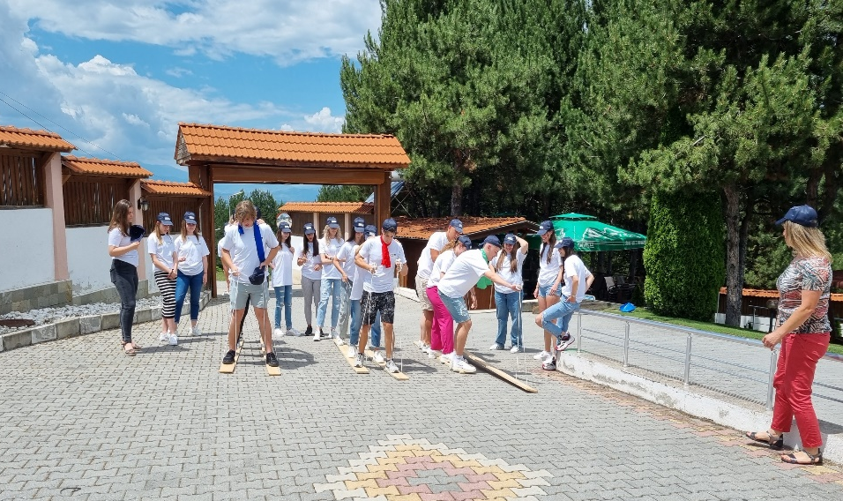
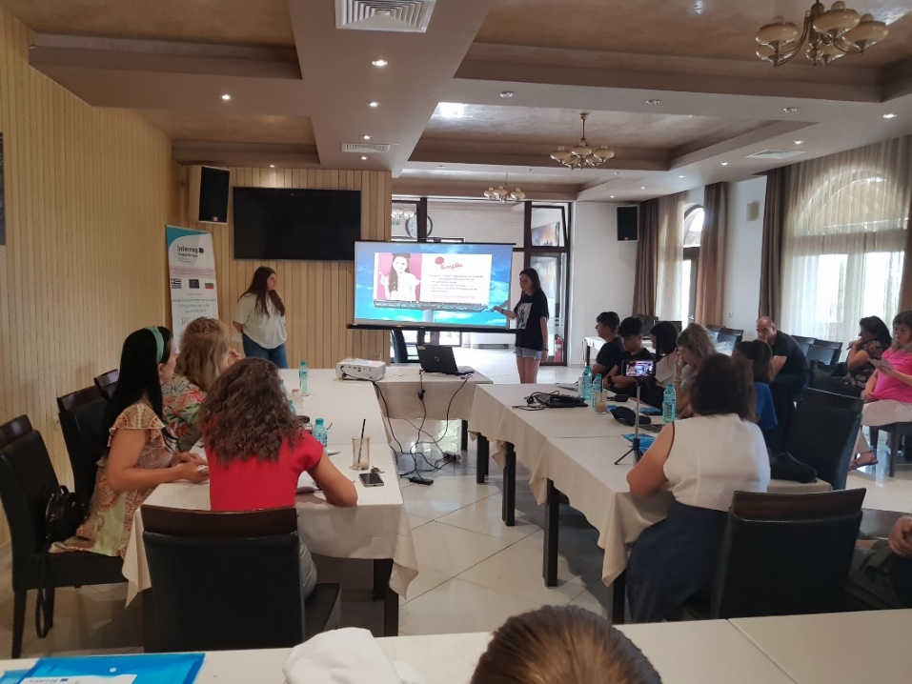
Иновативен лагер - динамика и резултати

Slide 14

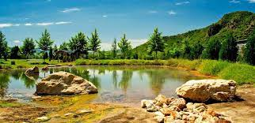
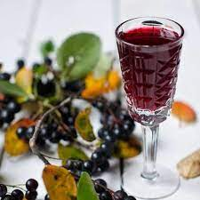
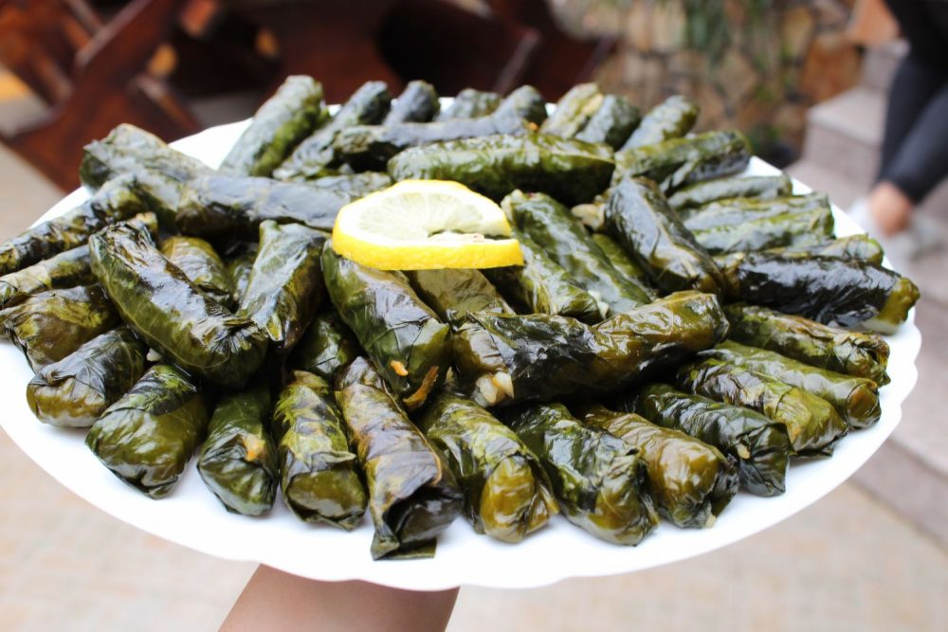
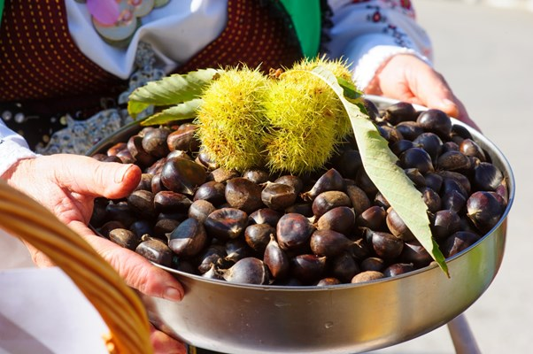
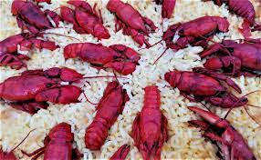
Бизнес идея –турове с традиционни храни
Конкуретно предимство
всеки клиент може да състави свой собствен пакет
Изключителните ястия нас. Габрене приготвяни само там –сармички от бутима, рачник с речни раци, млечник с диви билки
Кестенов мед от Беласица
Винарни и дегустиране на вина
Традиции от векове – изпращане на Великден, Тодоровден с ловене на раци

Slide 15
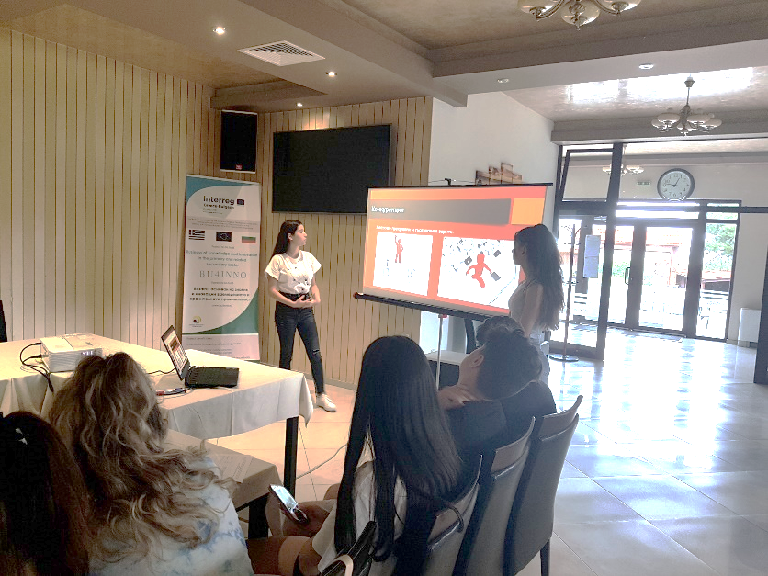
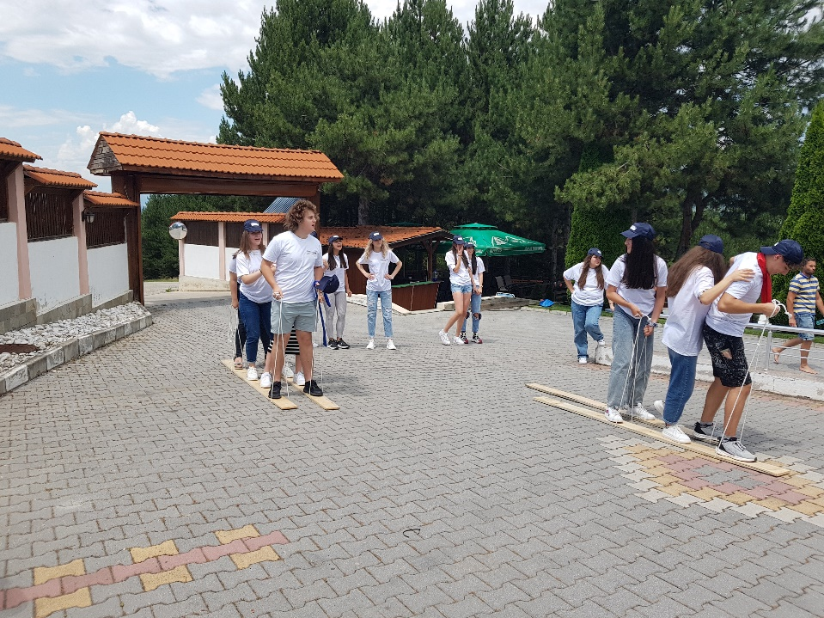
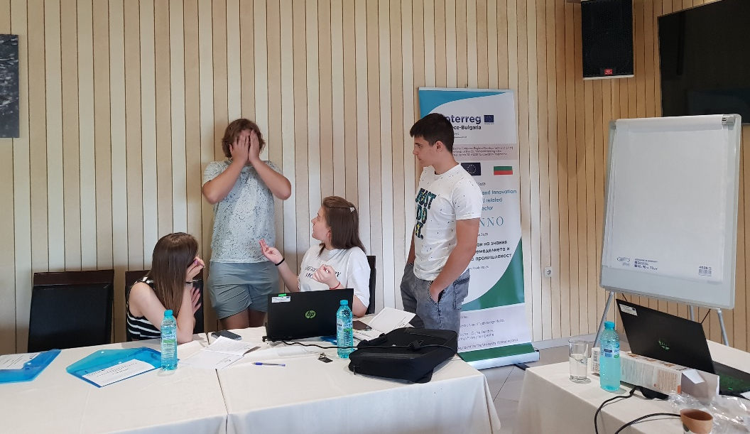
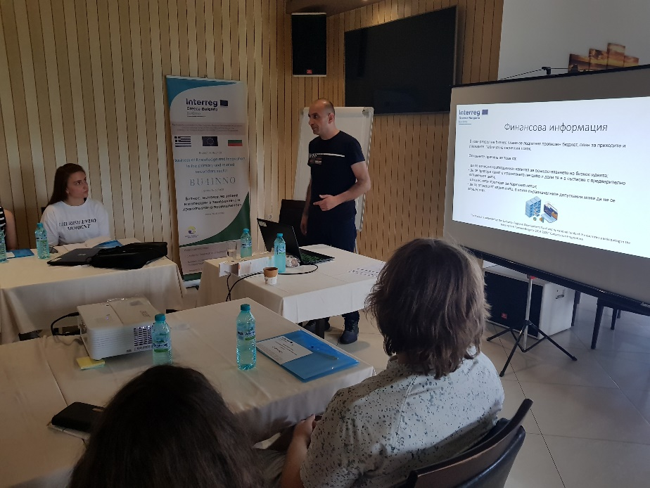
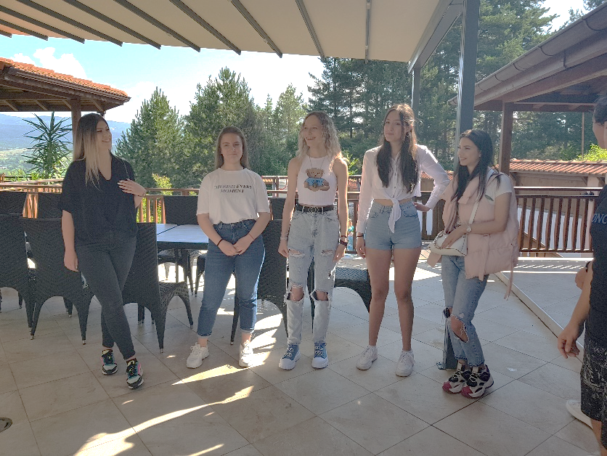
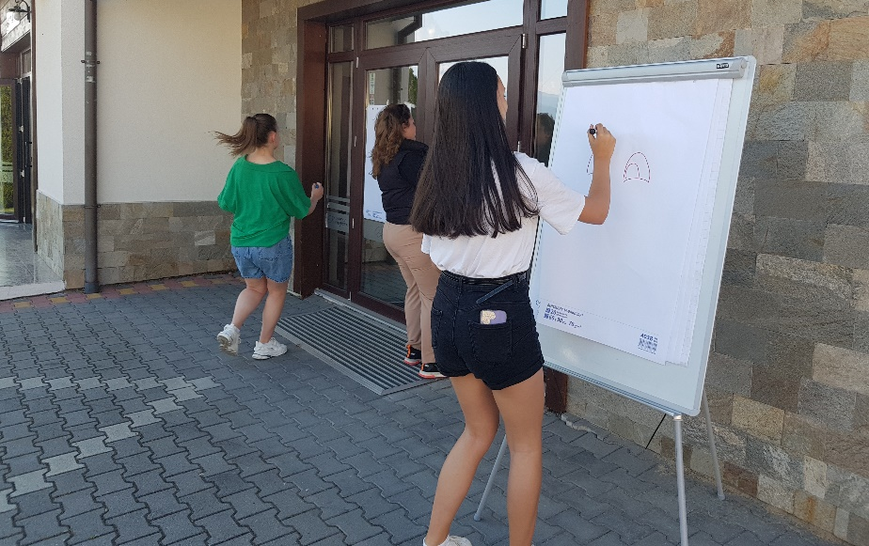
Иновативен лагер - динамика и резултати

Slide 16
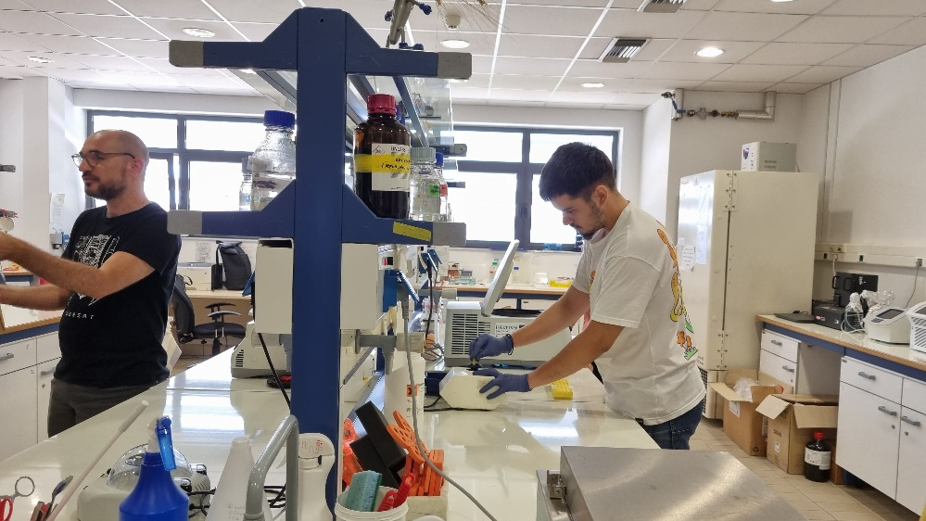
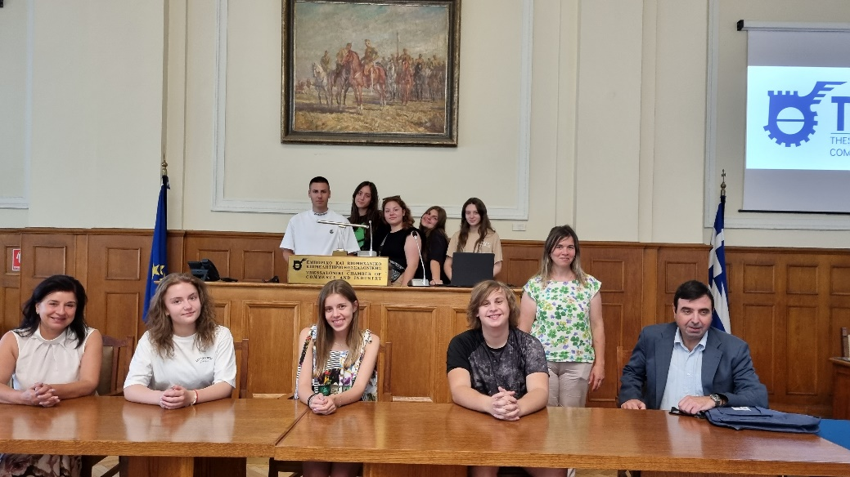
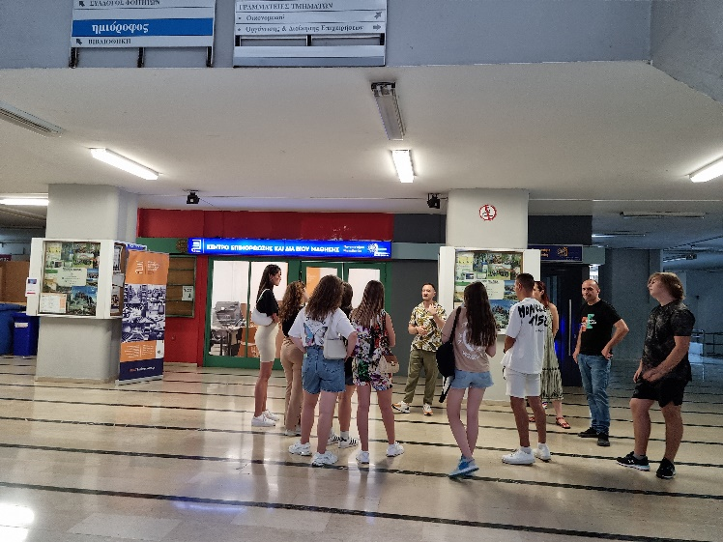
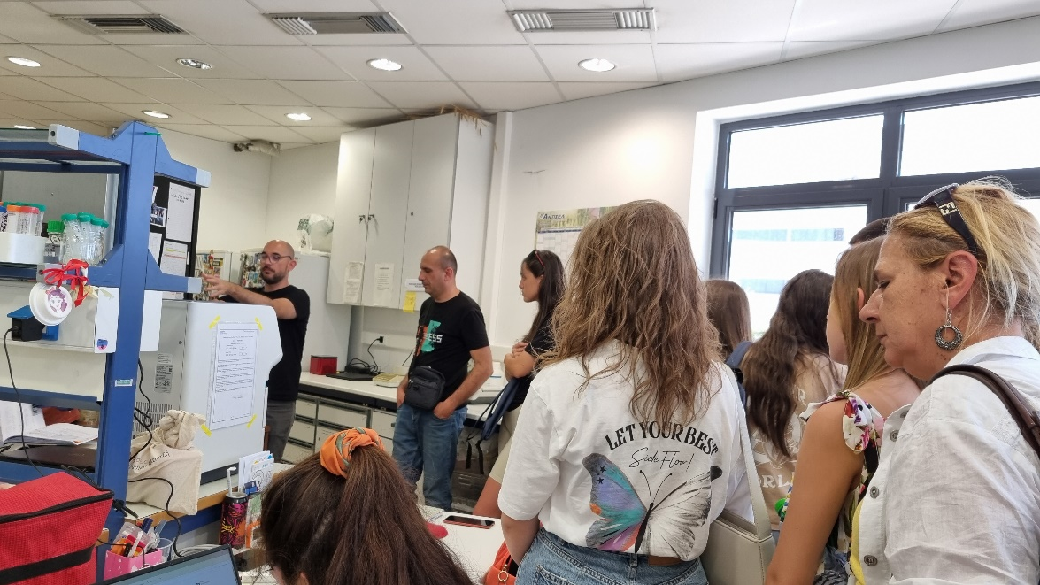
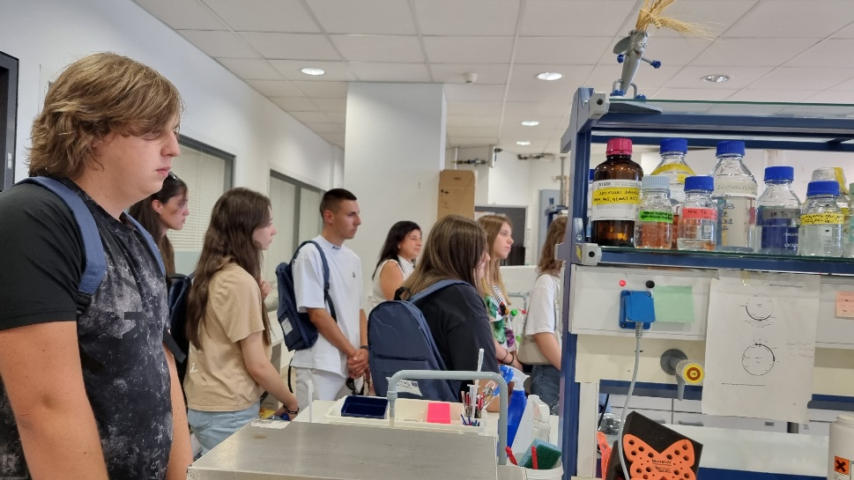
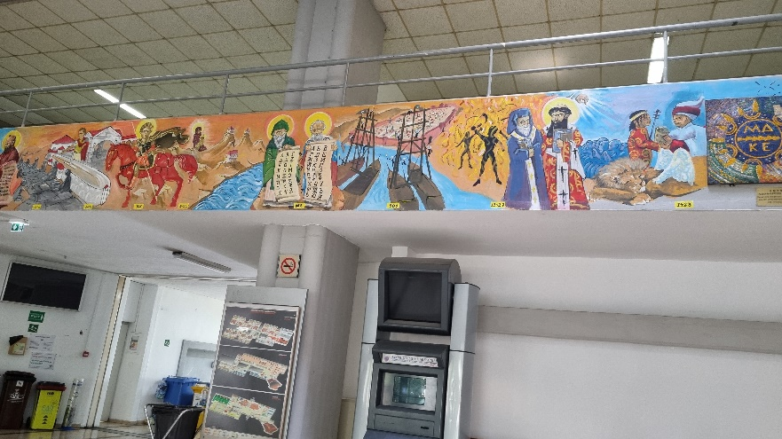
Работно посещение Солун

Slide 17


Благодаря!
Thank you for your attention!
Rositsa Djambazova,
Director
Business Incubator – Gotse Delchev
Bulgaria
www.bi-gd.org
bi_gd@abv.bg
@businessincubatorgdelchev

